Slide 1

Machine Learning 101 Presentación
© All rights reserved. www.keepcoding.io

Slide 2
Presentación
Primero BSc en Ing. Industrial, UC3M y luego MSc en IA Avanzada, UNED
Actualmente Ingeniero de Software @Numan. Experiencia con:
Métodos de ayuda a la terapia para niños autistas
Robótica + Inteligencia Artificial
Python, scikit-learn, numpy, pandas, matplotlib.
Buenas prácticas: Automatización de procesos y tests, control de versiones, etc. ML es software.
Dos gatos: Sirius y James. Igual los oís :)
© All rights reserved. www.keepcoding.io

Slide 3
Requisitos previos
Algo de probabilidad y estadística
Sesgo, varianza, equilibrio/compromiso entre ambos
Álgebra lineal: vectores y matrices, un mínimo
Vamos a usar Python >= 3.11 y recomiendo Anaconda como gestor de librerías. Instalad:
numpy==1.26.3
scikit-learn==1.3.2
pandas==2.1.4
matplotlib==3.8.2
seaborn==0.13.1
jupyterlab==4.0.10
© All rights reserved. www.keepcoding.io

Slide 4
Requisitos previos II
Conocimientos básicos de Machine Learning:
Preprocesamiento de variables
Tratamiento de outliers
Imputación de valores ausentes
Codificación variables categóricas
Transformación de variables
Escalado (normalización)
Aprendizaje supervisado
Regresión lineal y logística
Aprendizaje no supervisado
No lo vamos a ver (pero os puedo pasar recursos)
© All rights reserved. www.keepcoding.io

Slide 5
Timeline
Clase 1: Presentación + Introducción al ML
Clase 2: Introducción + Regularización
Clase 3: Selección de características + Consejos para la práctica
Clase 4: Árboles de decisión + Bagging y Random Forest
Clase 5: Boosting + SVMs y métodos kernel
Clase 6: Métricas + Casos prácticos (extra) + Q&A
NOTA: Es aproximado, que tiendo a extenderme y a divagar, lo siento :(
© All rights reserved. www.keepcoding.io

Slide 6
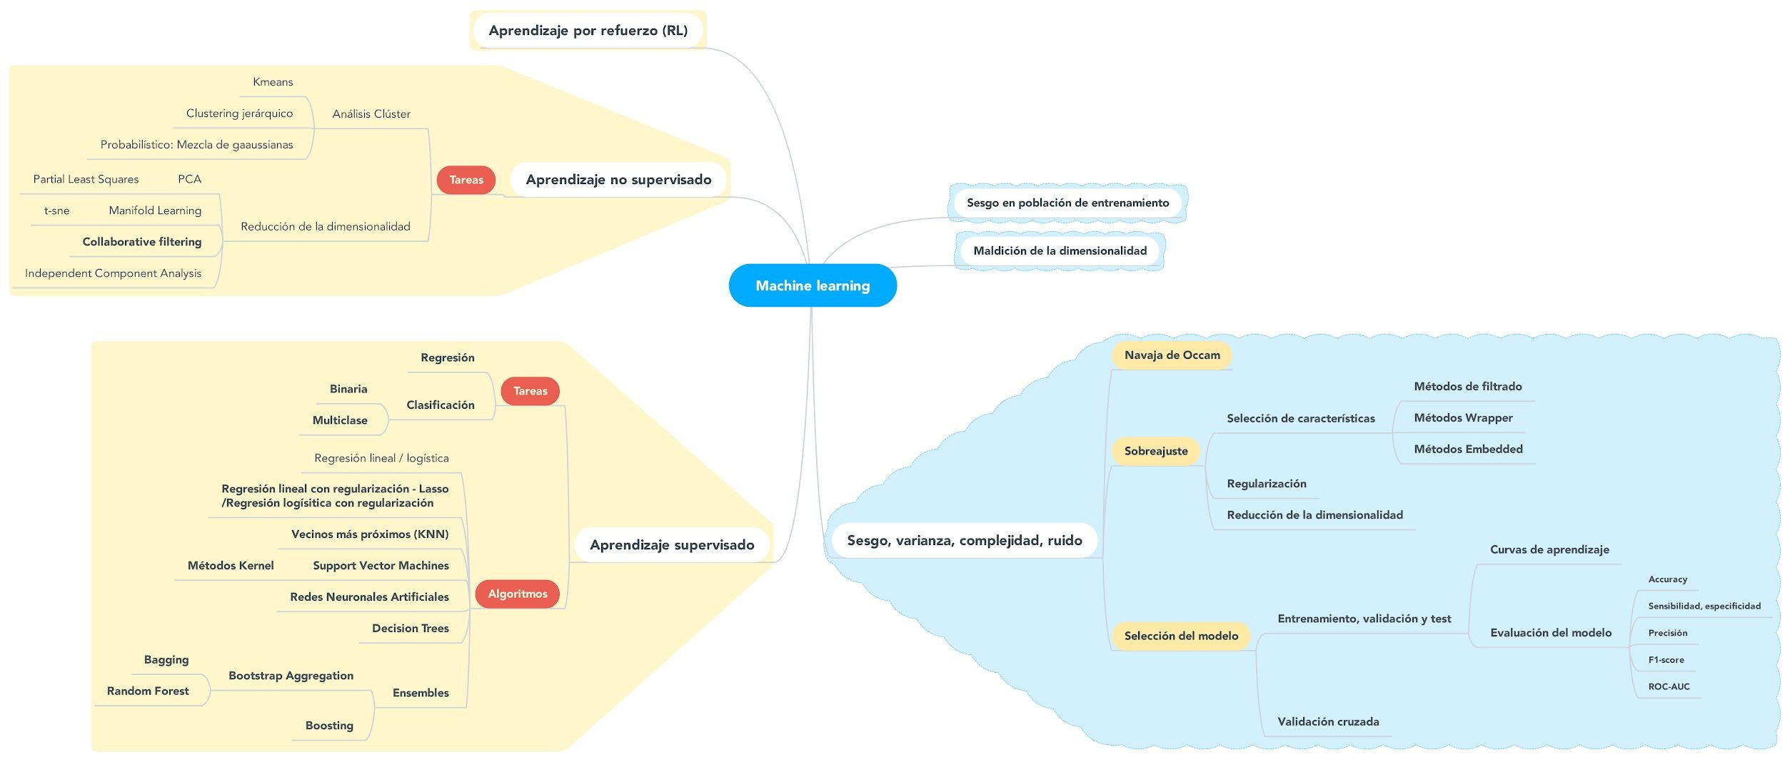
Mapa de conceptos
https://elpais.com/tecnologia/2018/11/19/actualidad/1542630835_054987.html
© All rights reserved. www.keepcoding.io

Slide 7
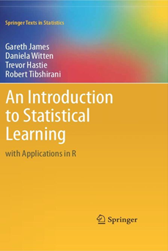
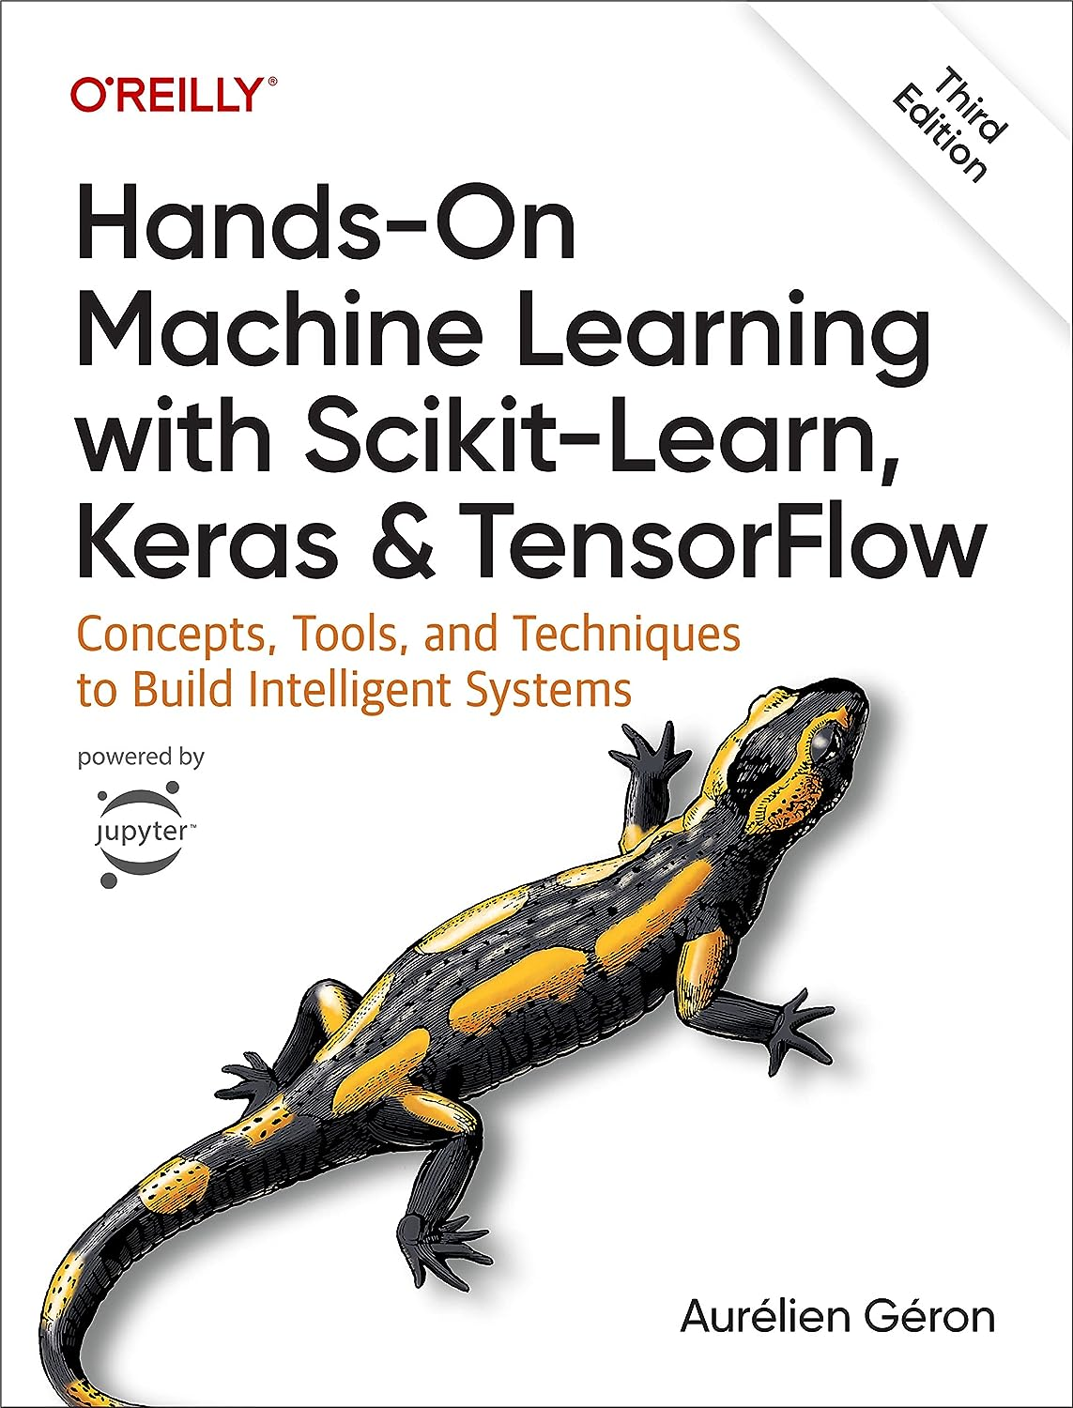
Referencias
Link
Link
© All rights reserved. www.keepcoding.io

